Slide 1
La matrice di materialità di CEPI SpA
Report di presentazione dei risultati
Novembre 2022

Slide 2
Indice dei contenuti
Quadro di riferimento e obiettivo
La materialità
Contesto e principi
Approccio metodologico
L’analisi di materialità per CEPI SpA
Metodologia utilizzata
Matrice di materialità
Commenti alla matrice
Suggerimenti per sviluppi futuri

Slide 3
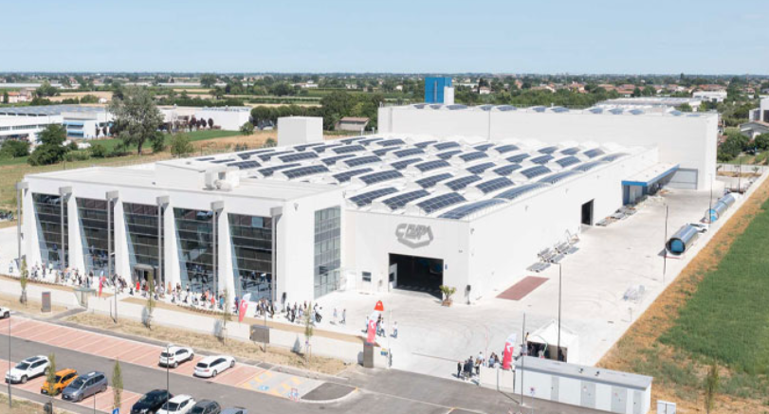
Quadro di riferimento e obiettivo
CEPI SpA, con sede in Forlì, è un’azienda specializzata nella progettazione, produzione e installazione di impianti per lo stoccaggio, il trasporto e il dosaggio delle materie prime nel settore alimentare.
L’azienda è centrata sul cliente ma con uno sguardo particolarmente attento alla sostenibilità: CEPI, infatti, fornisce installazioni «chiavi in mano» sviluppando soluzioni adatte ad ogni esigenza riducendo al minimo i consumi di energia e i materiali.
CEPI ha da tempo iniziato un percorso verso la sostenibilità: a livello ambientale ha valorizzato la circolarità nel contesto produttivo e aziendale, mentre a livello sociale ha assunto alcuni impegni nei confronti dell’Agenda 2030 dell’ONU e ha ottenuto la certificazione ISO 45001 per la salute e sicurezza nei luoghi di lavoro.
CEPI sente ora l’esigenza di ampliare il suo approccio alla sostenibilità e, pertanto, intende individuare gli aspetti più importanti di sostenibilità.
Obiettivo del presente studio è l’Analisi di materialità.

Slide 4
La materialità
Contesto e principi
Il Global Reporting Initiative (GRI) è un ente internazionale senza scopo di lucro che ha sviluppato e periodicamente aggiornato le linee guida per la rendicontazione degli aspetti di sostenibilità delle organizzazioni. Le linee guida GRI sono quelle maggiormente accreditate a livello internazionale e sono denominate GRI-Standards.
Uno dei concetti fondamentali alla base della rendicontazione della sostenibilità che trova pieno sviluppo all’interno degli Standard GRI è la materialità.
Per materialità si intende la soglia a partire dalla quale un aspetto di sostenibilità diventa significativo per l’azienda e per i suoi stakeholder e quindi deve essere gestito responsabilmente e inserito nelle rendicontazioni di sostenibilità.
Gli aspetti di sostenibilità significativi vengono individuati in un processo detto analisi di materialità.

Slide 5
La materialità
Approccio metodologico
Per effettuare un’analisi di materialità vengono realizzati due percorsi paralleli:
Individuazione delle tematiche significative per l’azienda - mediante il coinvolgimento dell’alta dirigenza aziendale si individuano i temi prioritari per l’azienda in termini di sostenibilità.
Individuazione delle tematiche significative per gli stakeholder – mediante analisi di documentazione significativa riferita agli stakeholder aziendali si raccoglie il loro punto di vista sulla sostenibilità e sulle loro aspettative in tale ambito.
La matrice di materialità è rappresentata da un grafico cartesiano che mostra la posizione delle tematiche di sostenibilità più rilevanti in base al punto di vista dell’azienda (asse Y) e degli stakeholder (asse X).
Identificazione temi prioritari per l’azienda
Assegnazione priorità
Temi prioritari per l’azienda
Analisi di materialità
Matrice di materialità
Identificazione stakeholder
Analisi documentale
Temi prioritari per gli stakeholder

Slide 6
L’analisi di materialità di CEPI SpA
Metodologia utilizzata
In data 12/10/2022 Davide Saputo, Sandra Ceccarelli, Stefania Montalti e Sara Panzavolta hanno partecipato a una riunione dedicata all’individuazione dei temi prioritari per CEPI, supportatati da referenti Warrant Hub che si sono avvalsi di un questionario dedicato. Ciascun tema prioritario è stato poi dettagliato con definizioni specifiche allineate alla vision aziendale.
Tema prioritario | Definizione
Valore e solidità dell'azienda | Creare valore per l’azienda e per ridistribuirlo all’interno e all’esterno dei confini aziendali.
Integrità aziendale | Agire con trasparenza e responsabilità nel pieno rispetto di standard, normative e policy internazionali, nazionali e aziendali.
Qualità e sostenibilità del prodotto | Fornire ai propri clienti prodotti allineati ai più alti livelli di qualità, privilegiandone gli aspetti di sostenibilità quali la durevolezza.
Ricerca, sviluppo e innovazione tecnologica | Realizzare prodotti innovativi e incrementare la competitività dell'azienda tramite l’attività di ricerca e sviluppo anche in collaborazione con Università e altri partner strategici.
Tutela dell’ambiente | Gestire correttamente la realizzazione delle attività aziendali cercando di ridurre, per quanto possibile, gli impatti sull’ambiente.
Catena di fornitura sostenibile | Rispettare i principi etici e di sostenibilità ambientale e sociale anche nella propria catena del valore.
Benessere dei lavoratori | Promuovere la soddisfazione e il benessere dei collaboratori in un’ottica inclusiva e partecipativa.
Diritti umani | Non tollerare il lavoro minorile, forzato o obbligatorio e includere pratiche di valutazione del rispetto di tali diritti.
Soddisfazione del cliente | Assicurare al cliente prodotti di qualità, attraverso una soddisfacente relazione con tutti gli attori della filiera di vendita.
Relazioni con la comunità locale | Mantenere uno stretto legame con il territorio, favorendo lo sviluppo e la crescita della comunità locale e integrandone gli interessi nel business aziendale.
Parità di genere | Valorizzare la parità di genere di collaboratori, fornitori e clienti, evitando discriminazioni e favorendo l’inclusione.

Slide 7
L’analisi di materialità di CEPI SpA
Metodologia utilizzata
Ai temi prioritari individuati sono stati assegnati, nella stessa occasione, dei punteggi di rilevanza da 1 (minimo) a 5 (massimo). Tutti i temi con punteggio superiore o uguale a 3 sono stati considerati materiali.
Il risultato ha permesso di collocare i temi prioritari sull’asse aziendale della matrice di materialità di CEPI:
Tema prioritario | Punteggio asse aziendale
Valore e solidità dell'azienda | 5
Ricerca, sviluppo e innovazione tecnologica | 5
Diritti umani | 5
Relazioni con la comunità locale | 5
Parità di genere | 5
Benessere dei lavoratori | 4,9
Integrità aziendale | 4,5
Soddisfazione del cliente | 4,5
Qualità e sostenibilità del prodotto | 4,2
Tutela dell'ambiente | 3,8
Catena di fornitura sostenibile | 2
Maggiore importanza
Minore importanza
Dall’assegnazione dei punteggi di rilevanza non è risultato prioritario per l’azienda il tema «Catena di fornitura sostenibile»

Slide 8
L’analisi di materialità di CEPI SpA
Metodologia utilizzata
Il management aziendale è stato coinvolto anche nell’individuazione delle categorie di stakeholder rilevanti per l’azienda, propedeutica alle attività di coinvolgimento indiretto, realizzato mediante analisi documentale.
Stakeholder | Definizione
Lavoratori | Chi opera alle dipendenze o per conto dell'azienda, incluse le loro rappresentanze (es. sindacati)
Fornitori | Chi fornisce all'azienda materie prime, materiali, servizi o tecnologie
Clienti | Fruitori dei prodotti dell'azienda, comprese le associazioni dei consumatori
Finanziatori | Banche, istituti di credito e altre figure (anche privati) che possono contribuire al finanziamento delle attività dell'azienda
Società e comunità locali | Il contesto sociale dei territori in cui si trovano i siti aziendali e che può influenzare direttamente o indirettamente le attività dell'azienda
Istituzioni | Il complesso delle istituzioni che possono influenzare direttamente o indirettamente le attività dell'azienda (es: Regione, Provincia, Comune presso i quali si trovano i siti aziendali, Università)
Associazioni e ONG | Associazioni e organizzazioni private, senza scopo di lucro, che possono agire in ambiti che influenzano direttamente o indirettamente le attività dell'azienda (es. associazioni ambientaliste, associazioni di settore)
Media e stampa | Mezzi di comunicazione internazionali, nazionali e locali (es: televisione, stampa, radio e web) che possono influenzare direttamente o indirettamente le attività dell'azienda.
Istituti finanziari | Istituti finanziari che possono influenzare direttamente o indirettamente le attività dell'azienda
Competitor | Aziende concorrenti le cui scelte strategiche possono influenzare direttamente o indirettamente in modo significativo le decisioni dell'azienda
L’identificazione della categoria dei «Competitor» come stakeholder mette in evidenza la volontà dell’azienda di monitorare il loro posizionamento nell’ambito della sostenibilità.

Slide 9
L’analisi di materialità di CEPI SpA
Metodologia utilizzata
Per individuare le priorità sono stati analizzati documenti rappresentativi del punto di vista degli stakeholder. All’interno di ogni documento è stata verificata la presenza/assenza dei singoli temi prioritari. Per ogni categoria di stakeholder è stata valutata la frequenza del tema nei documenti analizzati.
I valori di frequenza relativi a ciascuna categoria di stakeholder sono quindi sommati ottenendo un valore di rilevanza per ciascun tema in una scala 0-n dove n=n° di stakeholder. Per ottenere la confrontabilità con la priorità aziendale, questi valori sono infine normalizzati in una scala 1-5.
Categoria di Stakeholder | Documentazione da analizzare | Stakeholder analizzato | Categoria di Stakeholder | Documentazione da analizzare | Stakeholder analizzato
Lavoratori | Verbali riunioni/accordi tra RSU e azienda |  | Istituzioni | Principali normative e news sul tema della sostenibilità | Legge di Bilancio 2021, Strategia Industriale Europea, Piano d’azione per l’economia circolare, Regione Emilia-Romagna, Comune di Forlì, Comune di Bologna, Università di Bologna, Ist. Sup. Comandini, Centro Don Milani
Fornitori | Rapporto di Sostenibilità o altra documentazione per la rendicontazione non finanziaria o comunicazione istituzionale (es. sito web, brochure, notizie) | Siemens, Elfi, Inox Center, Prisma Service | Associazioni e ONG | Sito web e materiale di comunicazione | CNA, ANIMA, Legambiente
Clienti | Rapporto di Sostenibilità o altra documentazione per la rendicontazione non finanziaria o comunicazione istituzionale (es. sito web, brochure) | Mondelez, Galbusera, La fournee doree, Bacardi, Oropan, Coca Cola, Heinz, Colussi, Tre Marie | Media e stampa | Sito web e materiale di comunicazione | International Confectionery, Linkedin, Interpack, IBA, Ipack-Ima
Finanziatori | Rapporto di Sostenibilità o altra documentazione per la rendicontazione non finanziaria o comunicazione istituzionale (es. sito web, brochure) | BNL, Credit Agricole, Intesa Sanpaolo, Unicredit | Istituti finanziari | Rapporto di Sostenibilità o altra documentazione per la rendicontazione non finanziaria o comunicazione istituzionale (es. sito web, brochure) | Azimut
Società e comunità locali | Rapporto di Sostenibilità o altra documentazione per la rendicontazione non finanziaria o comunicazione istituzionale (es. sito web, brochure, notizie) | Altremani Imp. Soc/Techne, Enfap, ITI, CavaRei, Consorzio Solidarietà Sociale, Il Resto del Carlino Forlì | Competitor | Rapporto di Sostenibilità o altra documentazione per la rendicontazione non finanziaria o comunicazione istituzionale (es. sito web, brochure) | Zeppelin, Spiromatic, Penta, HB Technic

Slide 10
L’analisi di materialità di CEPI SpA
Metodologia utilizzata
Il risultato dell’analisi e delle successive elaborazioni, precedentemente presentate, sono i punteggi di rilevanza che collocano i temi prioritari sull’asse degli stakeholder della matrice di materialità di CEPI:
Tema prioritario | Punteggio asse stakeholder
Integrità aziendale | 4,4
Qualità e sostenibilità del prodotto | 4,4
Ricerca, sviluppo e innovazione tecnologica | 4,3
Benessere dei lavoratori | 4,3
Relazioni con la comunità | 4,2
Tutela dell’ambiente | 4,1
Soddisfazione del cliente | 4,1
Diritti umani | 4
Valore e solidità dell'azienda | 3,8
Parità di genere | 3,6
Catena di fornitura sostenibile | 3,2
Maggiore importanza
Minore importanza

Slide 11
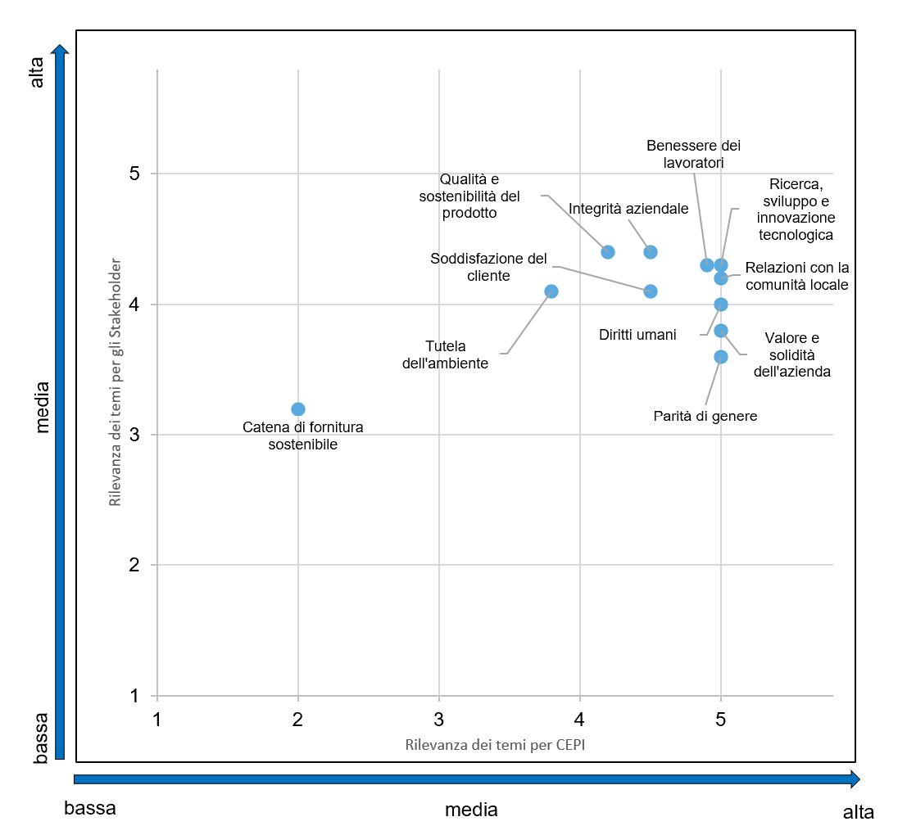
L’analisi di materialità di CEPI SpA
Matrice di materialità

Slide 12
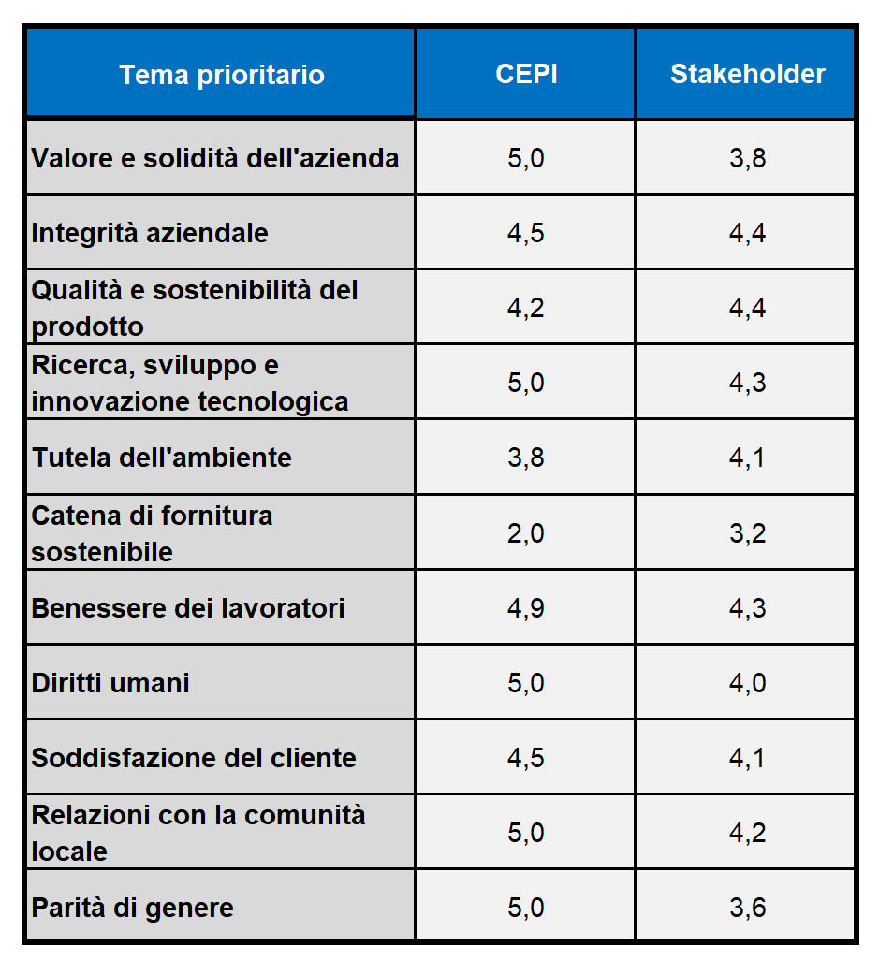
L’analisi di materialità di CEPI SpA
Commenti alla matrice di materialità
Gli stakeholder hanno assegnato un punteggio medio/alto a tutti i temi prioritari identificati.
Gli stakeholder identificano come tema prioritario la Catena di fornitura sostenibile, a cui l’azienda ha assegnato un punteggio al di sotto della soglia di materialità, pur essendo consapevole che si tratta di un ambito da promuovere. Essendo considerato materiale dagli stakeholder, il tema è da considerarsi materiale per l’azienda.
I temi a cui gli stakeholder hanno assegnato il punteggio più alto sono Integrità aziendale e Qualità e sostenibilità del prodotto, entrambi ampiamente valorizzati dall’azienda.
I temi a cui l’azienda ha assegnato il massimo livello di priorità sono: Valore e solidità dell’azienda, Ricerca, sviluppo e innovazione tecnologica, Diritti umani, Relazioni con la comunità locale, Parità di genere; tali temi sono considerati importanti dagli stakeholder ma non altrettanto valorizzati. La sensibilità degli stakeholder su questi ambiti può crescere ulteriormente.
L’azienda ha assegnato un secondo livello di priorità ai temi Benessere dei lavoratori e Soddisfazione del cliente che rispecchia la valutazione degli stakeholder in proposito.

Slide 13
Suggerimenti per sviluppi futuri
L’azienda ha identificato i suoi temi materiali definendo così gli ambiti verso i quali indirizzare attenzioni e risorse.
Alcune scelte aziendali trovano una buona rispondenza nella valorizzazione degli stakeholder analizzati come, ad esempio, per l’Integrità aziendale, la Qualità e sostenibilità del prodotto.
L’analisi permette di comprendere come alcuni aspetti fondamentali per CEPI siano considerati meno rilevanti dagli stakeholder. Tra gli scostamenti maggiori figurano i Diritti umani e la Parità di genere. Tale scostamento può essere giustificato, nel primo caso, dalla consapevolezza degli stakeholder sul contesto di azione dell’azienda. Nel secondo caso, invece, lo scostamento potrebbe riflettere l’effettiva necessità di promuoverne la comunicazione per accrescere la consapevolezza e la sensibilità dei portatori d’interesse.
Gli aspetti prioritari individuati tramite l’analisi di materialità vengono descritti e quantificati all’interno del Rapporto di sostenibilità, che può così diventare il principale strumento di gestione e di comunicazione agli stakeholder della sostenibilità di CEPI.
L’analisi di materialità è un processo in evoluzione, che può variare di anno in anno (o secondo la periodicità scelta) nelle sue modalità. Visto lo stretto rapporto di CEPI con molti dei suoi stakeholder, rappresenterebbe un notevole valore aggiunto coinvolgere direttamente alcuni di essi, tramite ad esempio interviste, workshop o questionari, nelle prossime analisi.

Slide 14
Allegati
Seeding Materialità - CEPI
SF Cepi - 2022 Analisi mat - Criteri e schemi d'analisi Rev00
SF Cepi - 2022 Analisi mat - Matrice di materialità Rev00

